Slide 1
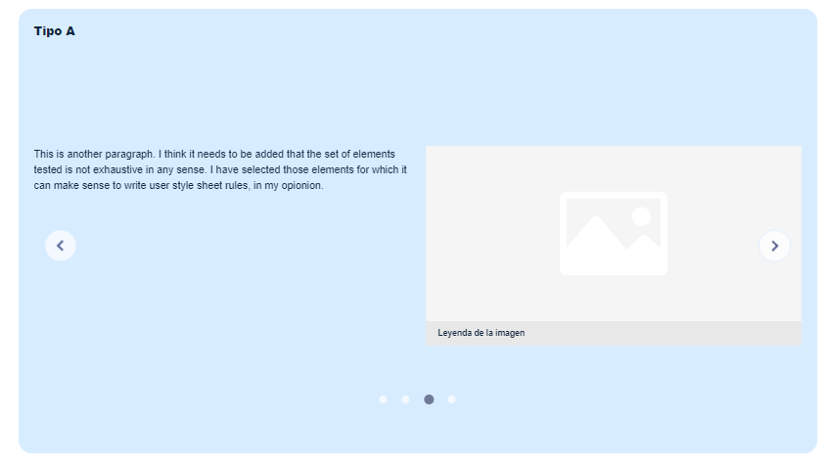
Indicaciones para la producción
DI_CF05_1,2 Nativas
Slider tipo A.
En cada una de los slider mostrar el texto y una imagen referente a los sistemas de control nativas

Slide 2

Fuente: https://www.shutterstock.com/image-vector/running-man-limbs-points-icon-location-1673592877
Indicaciones para la producción
Puppet Pin (marioneta)
La herramienta “marioneta” es muy fácil de usar e intuitiva para hacer animaciones rápidas y de personajes sencillos. No solamente antropomorfos, sino también para sistemas pendulantes o pivotantes. Funciona haciendo clic con puntos de pivote en la imagen los que generan una tensión al área más cercana de la imagen a modo de controladores para moverlo de forma elástica. Por ejemplo, si tiene una flor simple que necesita soplar con el viento o un hombre de tubo inflable que agita un brazo, esta herramienta podría funcionar.

Slide 3
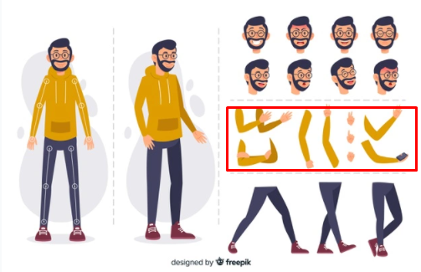
Fuente: https://www.freepik.es/vector-gratis/personaje-diseno-movimient_4221453.htm#page=1&query=sprite%20arm&position=1&from_view=search
Indicaciones para la producción
Whip (látigo)
También llamada “colita de marrano” o “espiral”, no es una herramienta de animación por sí sola, pero es indispensable para enlazar o emparentar elementos (ubicados en capas), generando de esta forma sistemas dependientes entre sí, como por ejemplo, la unión entre brazo/antebrazo/mano.

Slide 4
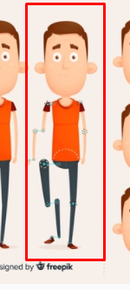
Fuente: https://www.freepik.es/vector-gratis/personaje-diseno-movimiento_4177594.htm#page=1&query=sprite&position=7&from_view=search
Indicaciones para la producción
Null object (objeto nulo)
Este elemento que se ubica como una capa en la composición es literalmente un controlador, con el cual, emparentando por medio del whip podemos controlar, principalmente los parámetros de transformación de otras capas.

